Slide 1
BIG Data

Slide 2
Le Big Data est un phénomène qui désigne un ensemble très volumineux de données.
De nouvelles perspectives et approches sont alors indispensables pour chaque aspect du traitement de ces données :
Collecte
Stockage
Recherche
Analyse
Visualisation

Slide 3
Quelques chiffres sur les données générées sur Internet en un jour
Personnes utilisant Internet : 4 605 000
Nombre total de site web : 1 781 987
Emails envoyés : 210 000 000 000
Recherches Googles : 6 000 000 000
Blogs écrits : 5 600 000
Tweets : 630 000 000
Vidéos YouTube : 5 900 000 000
Utilisateurs Facebook actifs : 2 537 702
https://www.internetlivestats.com

Slide 4
Différentes sources de données
Activités (préférences musicales, achats en ligne, historiques …)
Conversations (emails, messages Facebook, tweets, Skype …)
Images et vidéos (YouTube, appels vidéo, caméras de surveillance …)
Données des capteurs (localisation, accéléromètre, différents détecteurs …)
Internet des objets (Smart TVs, smart watches, smart car …)

Slide 5
Caractéristiques de ces données massives
Volume : Le volume de données est très important (du téraoctet au pétaoctet).
Vélocité : Les données sont dynamiques et peuvent nécessiter d’être traitées en temps réel. Les décisions sont prises en une fraction de seconde.
Variété : Les données sont hétérogènes. Il existe plusieurs formats possibles (textes, images, log …).
Véracité : Les données présentent plusieurs niveaux d’incertitudes, de cohérence et de fiabilité.

Slide 6
Paradigmes
Calcul distribué et parallèle
Système de fichiers distribué
Bases de données adaptées aux données non-structurés (NoSQL)
MapReduce
Calcul temps-réel
ETL

Slide 7
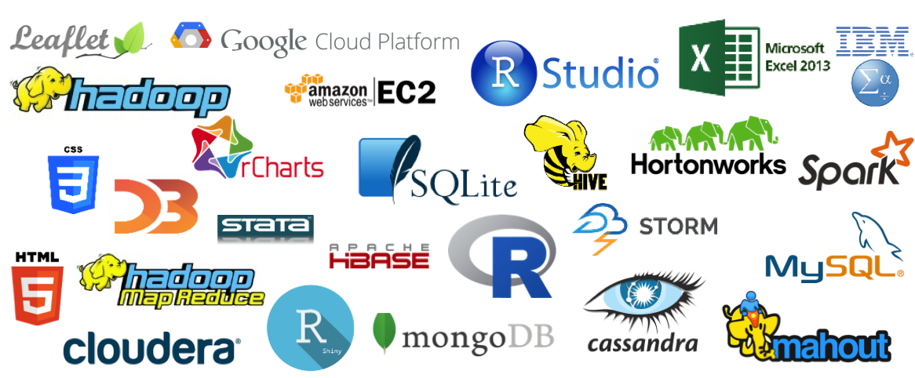
Outils

Slide 8
Processus ETL (Extract, Transform, Load)
Extract : Extraire les données venant de plusieurs origines (base de données, fichiers, web services, CRM , ERP …)
Transform : Nettoyer, supprimer les doublons, standardiser le format des données.
Load : Charger les données dans un Data Warehouse servant de sources de données principales pour les applications ultérieures.

Slide 9
Les métiers du Big Data
Data Engineer
Data Architect
Data Analyst
Data Scientist
Machine Learning Researcher
Data Protection Officer

